Slide 1
Informační zdroje v zoologii Zoological resources of information

i
Igor Malenovský
Ústav botaniky a zoologie, PřF MU
Kamenice 5, UKB Brno (A31-118)
malenovsky@sci.muni.cz, tel. 549 498 8094

Slide 2
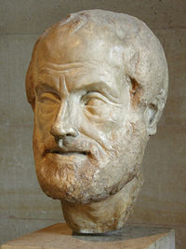
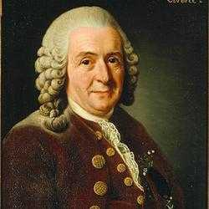
Účel předmětu
zoologie: obor s dlouhou historií a obrovským množstvím poznatků
digitální revoluce: informace snáze dostupné než dříve, rostou ale nároky na celkový přehled a přesnost
cíl: ukázat, jak se různé typy vědeckých informací efektivně vyhledávají (nic zásadního nepřehlédnout a neztratit při hledání příliš mnoho času) a jak se s nimi pracuje
proč: (nejen) rešeršní a diskusní části bakalářských, diplomových apod. prací a vědeckých publikací
Aristoteles
(384-322 př. Kr.)
Carl Linnaeus (1707-1770)

Slide 3
Program semestru
Typy zdrojů vědeckých informací a způsob jejich citací
Taxonomické zdroje – určovací literatura, katalogy, check-listy
Vyhledávání odborných publikací na internetu, tvorba rešeršních dotazů
Bibliografické a citační databáze Web of Science, Scopus, Zoological Records,…
Tradiční knihovny, vědecké časopisy a knihy
Organizace literatury („citační manažery“)
Vědecké společnosti a konference, vědecké sociální sítě
Závěrečná samostatná práce

Slide 4
Výstupy z učení (aneb co byste měli umět na konci semestru)
vytvořit rešeršní dotaz a efektivně získat bibliografické informace k požadovanému tématu
efektivně vyhledat původní zdroje vědeckých informací (články ve vědeckých časopisech, knihy v knihovnách apod.) na základě bibliografických údajů
správně citovat zdroje těchto informací ve svých vlastních bakalářských/diplomových pracích a publikacích
ověřit platnost vědeckých jmen k živočišným taxonům
sestavit si jednoduchou databázi literatury k vlastnímu tématu

Slide 5
Učební texty
Průvodce elektronickými databázemi LF a PřF (multimediální elektronický výukový materiál, 2. vyd., Masarykova univerzita 2011)
http://is.muni.cz/do/rect/el/estud/prif/js11/pruvodce/web/ebook.html

Slide 6
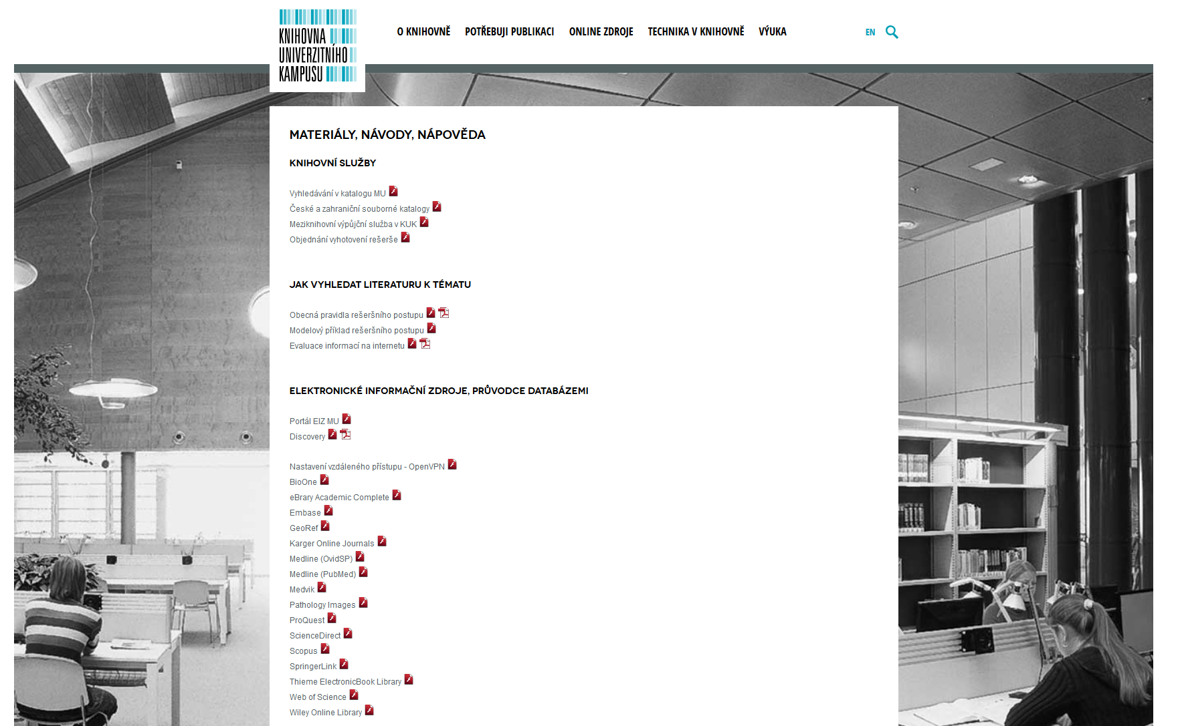
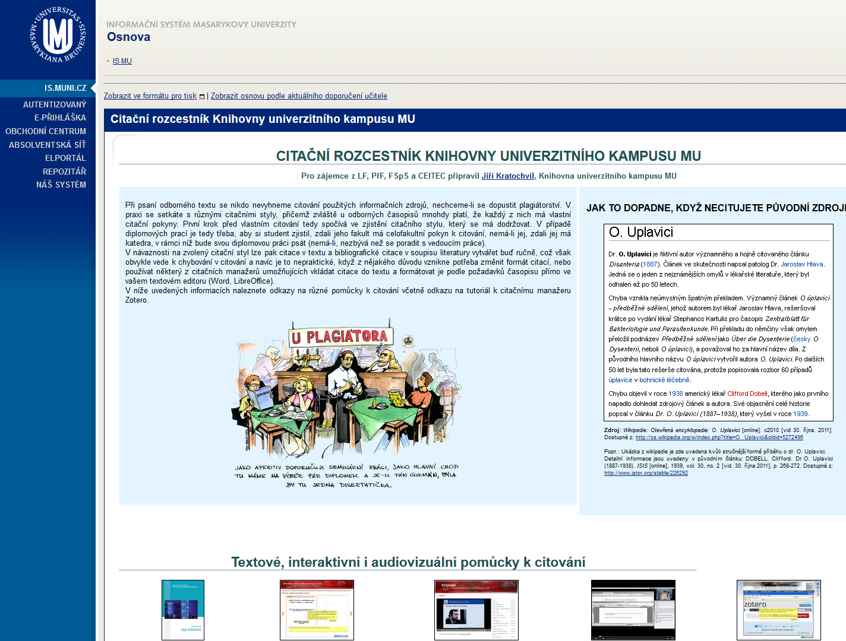
https://kuk.muni.cz/vyuka/materialy/

Slide 7
Typy zdrojů vědeckých informací
Publikované a recenzované (peer-reviewed)
články ve vědeckých časopisech (papers in scientific journals)
monografie (monographs)
knihy (books)
sborníky (proceedings)
software
patenty (patents)

Slide 8
Typy zdrojů vědeckých informací
„Šedá“ literatura („grey“ literature)
články v populárních časopisech (papers in commercial journals) a novinách (paper articles)
sborníky abstraktů (books of abstracts)
diplomové a disertační práce (MSc and PhD theses)
zprávy vlád, organizací a firem (government and institute bulletins)
CD-ROM
webové stránky (web pages)
audiovizuální prezentace (audiovisual presentations)
osobní sdělení (personal communication)
přírodovědné sbírky, muzea apod.

Slide 9
Proč citujeme? (Kratochvíl J. 2014: Jak citovat. Knihovna univerzitního kampusu, Masarykova univerzita, Brno.)
protože nám to ukládá autorský zákon (č. 121/2000 Sb.)
abychom podpořili naši argumentaci nebo doplnili vlastní myšlenku
když polemizujeme s názorem jiného autora
umožníme ostatním identifikovat citované dílo

Slide 10
Jak citujeme?
citace (= odkaz v textu) + bibliografická citace (reference, údaj o citovaném dokumentu v seznamu literatury)
doslovná citace: je nutné převzatou část textu graficky odlišit od našeho textu (uvozovky, kurzíva, jiný typ a velikost písma, samostatný odstavec)
parafráze: citovanou myšlenku ve vlastním textu formulujeme stručně a jednodušeji než v původním textu – stačí uvést odkaz na zdroj (na konec věty, přímo za citovanou informaci nebo za jméno autora, pokud je zmíněno ve větě)

Slide 11
Citační metoda
způsob jakým ve vlastním textu práce při citování převzaté informace uvádíme odkazy na seznam použitých informačních zdrojů (literatury)
způsob, jakým jsou bibliografické citace v seznamu zdrojů (většinou na konci práce) řazeny
různé metody podle zvyklostí a požadavků časopisů, vydavatelů, univerzit apod.
nejčastěji v biologii:
author-date (name-year): odkaz v textu ve formátu (přijmení autora + rok vydání práce), seznam literatury (zdrojů) je řazen abecedně podle přijmení prvního autora
citation sequence: číslice určující pořadí, jak byly publikace v textu postupně citovány

Slide 12
Citační metoda author-date (name-year): přijmení autora + rok vydání práce, seznam literatury (zdrojů) na konci práce je řazen abecedně podle přijmení prvního autora – doporučený způsob pro bakalářské a diplomové práce na ÚBZ
Kratochvíl 2014

Slide 13
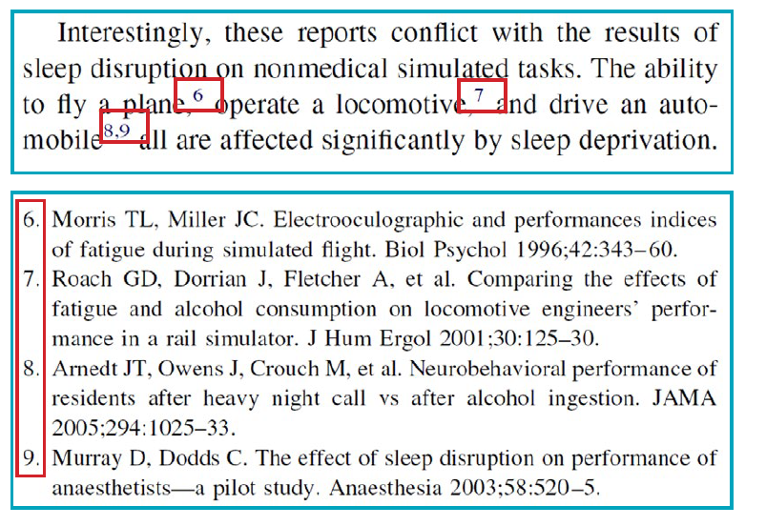
Citační metoda citation sequence: číslice určující pořadí, jak byly publikace v textu postupně citovány (např. časopis Nature)
Kratochvíl 2014

Slide 14
Jak citovat zdroj informací: bibliografické citace (references)
Článek ve vědeckém časopise (paper)
Novotný V. (1995) Relationships between life histories of leafhoppers (Auchenorrhyncha – Hemiptera) and their host plants. Oikos 73(1): 33-42.
Monografie (monograph)
Bartlett C.R., O‘Brien L.B. & Wilson S.W. (2014) A review of the planthoppers (Hemiptera: Fulgoroidea) of the United States. Memoirs of the American Entomological Society 50: 1-287.
Kniha (book)
Heming B.S. (2003) Insect Development and Evolution. Cornell University Press, Ithaca, 444 pages.
Kapitola v knize (book chapter)
Tajovský K., Pižl V., Schlaghamerský J. & Starý J. (2008) Vliv pastvy na půdní faunu. In: Jongepierová I. (ed.) Louky Bílých Karpat (Grasslands of the White Carpathians), pp. 373-379. ZO ČSOP Bílé Karpaty, Veselí nad Moravou (in Czech, English summary).

Slide 15
Článek ve sborníku (proceedings paper)
Wilson M.R. (1983) The nymphal stages of some Auchenorrhyncha associated with rice in South East Asia. In: Proceedings of the 1st International Workshop on Biotaxonomy, Classification and Biology of Leafhoppers and Planthoppers (Auchenorrhyncha) of Economic Importance (Knight W.J., Pant N.C., Robertson T.S. & Wilson M.R., eds.). Commonwealth Institute of Entomology, London, pp. 121-134.
Abstrakt (abstract)
Soukup P., Klečka J. & Boukal D.S. (2014) Vliv komplexity prostředí a vrcholového predátora na kolonizaci malých stojatých vod. In: Bryja J. & Drozd P. (eds.), Zoologické dny Ostrava 2014, Sborník abstraktů z konference, 6.-7. února 2014, pp. 184-185.
Diplomová práce (M.Sc. thesis)
Jůzová K. (2012) Hostitelská specializace a druhová diverzita řasníků rodu Stylops (Strepsiptera). (Host specialisation and species diversity in Strepsiptera of the genus Stylops.) Unpublished M.Sc. thesis, Charles University, Praha (in Czech, English abstract).

Slide 16
Webová stránka (webpage)
World Spider Catalog (2018). World Spider Catalog. Natural History Museum Bern, online at http://wsc.nmbe.ch, version 19.0. doi: 10.24436/2 (accessed on 17 February 2018).
CD-ROM
Speight M., Castella E., Obrdlik P. & Ball S. (2001) Syrph the Net on CD, Issue 1. the database of European Syrphidae. Syrph the Net Publications, Dublin.
Zprávy vládních a mezinárodních organizací (Government/institutional bulletin)
United Nations Environment Programme (2008) Biodiversity Profile of Afghanistan. Kabul: United Nations Environment Programme, 149 pp.
Článek v populárním časopise (magazine article)
Cooper D. & Williamson C. (1990) Deadly deception. GEO (Australia's Geographical Magazine) 12(1): 87-95.
Audiovizuální prezentace (audiovisual presentation)
Attenborough D. 2006. Life In the Underground. DVD, BBC.

Slide 17
Formát bibliografických citací – citační styl (reference style)
Různý, záleží na konkrétním časopise/vydavatelství, např.:
Adams, JQ, A Lincoln, M van Buren, HS Truman, 1976, Evolutionary perspectives on insect mating: Journal of Evolutionary Biology, v. 76, p. 204-212.
Adams JQ, Lincoln A, van Buren M, Truman HS. Evolutionary perspectives on insect mating. J Evol Biol 1976; 76(11):204-212.
Adams, J.Q., Lincoln, A., van Buren, M., and Truman, H.S. (1976): Evolutionary perspectives on insect mating. J.Evol.Biol., 76: 204-212.
ADAMS, J. Q., A. LINCOLN, M. VAN BUREN, AND H. S. TRUMAN. 1976. Evolutionary perspectives on insect mating. Journal of Evolutionary Biology 76: 204-212.
Adams, John Quincy, Abraham Lincoln, Martin van Buren, and Harry S Truman. 1976. Evolutionary perspectives on insect mating. Journal of Evolutionary Biology 76, no. 11:204-212.
Adams, J.Q., A. Lincoln, M. van Buren, and H.S. Truman, 1976. Evolutionary perspectives on insect mating. J. Evol. Biol. 76(11): 204-212.

Slide 18
Styl bibliografických citací doporučený pro bakalářské a diplomové práce na ÚBZ PřF MU http://botzool.sci.muni.cz/zaverecne-prace
Vypisují se všichni autoři, poslední z nich se připojuje spojkou "&". Názvy časopisů jsou uvedeny v plném znění. Na konci každé citace musí být tečka.
Článek z časopisu:
BENECH V. 1972a: Étude expérimentale de l’incubation des oeufs de Baetis rhodani Pictet. Freshwater Biology 2: 243-252.
Kniha:
HELLAWELL J.M. 1986: Biological indicators of freshwater pollution and environmental management. Elsevier, Dordrecht.
Sborník:
VAŇHARA J. & ROZKOŠNÝ R. (eds) 1997: Dipterologica bohemoslovaca. Folia Biologica 95: 1-110.
Kapitola z knihy nebo článek ze sborníku:
BRETSCHKO G. 1990: A flexible larval development strategy in Siphlonurus aestivalis Eaton exploiting an unstable biotope. In: CAMPBELL I.C. (ed.): Mayflies and Stoneflies. Kluwer Academic Publishers, Dordrecht, pp. 17-25.
Bakalářské, diplomové a disertační práce:
DOKTOR B. 1992: Studie vodní fauny. Disertační práce, Masarykova univerzita, Brno.
Zdroje na internetu:
BENECH V. 2005: La fecondité de Baetis rhodani Pictet. Dostupné z http://www.animals.com. Verze z 20.11. 2005.

Slide 19
Citační desatero (Kratochvíl J. 2014: Jak citovat. Knihovna univerzitního kampusu, Masarykova univerzita, Brno)
citace vytváříme se zdrojem „v ruce“
citujeme z důvěryhodných zdrojů
neuvádíme informační zdroje nesouvisející s naší prací
dodržujeme citační pravidla vydavatele/školy
dodržujeme pravidla pravopisu příslušného jazyka
údaje psané jiným písmem než latinkou transliterujeme
dodržujeme jednotnou podobu citací podle citačního stylu
citacemi musí jít jednoznačně identifikovat použitý zdroj informací
údaje převzaté odjinud dáváme do hranatých závorek, např. [Brno: Masarykova univerzita]
pokud je to nutné/užitečné, překlady cizojazyčných citátů uvádíme v textu

Slide 20
Jak se dopátrat bibliografických informací, tj. najít literaturu k tématu? How to find bibliographical data?
od školitele (from a supervisor)
z jiných publikací: článků (from other papers), knih (from books) apod.
z bibliografických databází (from databases)
z internetu (from WWW)

Slide 21
Domácí úkoly
naučte se rozlišovat bibliografické citace různých typů zdrojů (článek v časopise, kniha, monografie, kapitola, sborník apod.)

Slide 22
Cvičení (excercise): typy citací (reference types)
Abe T., Bignell D.E., and Higashi M. 2002. Termites: Evolution, Sociality, Symbioses, Ecology, Dordrecht: Kluwer Academic Publishers.
Alexander R.D., Marshall D.C., and Cooley J.R. 1997. Evolutionary perspectives on insect mating. In: The Evolution of Mating Systems in Insects and Arachnids, Choe J.C. & Crespi B.J. (eds), Cambridge: Cambridge Univ. Press, pp. 4-31.
Mansour F. 1988. Spiders as biocontrol agents in a citrus grove and their susceptibility to different pesticides. In Proceedings of the sixth International Citrus Congress, Goren R. and Mendel (eds). Philadelphia: Balaban Publishers, pp. 1215-1221.
Heller G. 1974. Zur Biologie der ameisenfressenden Spinne Callilepis nocturna Linnaeus 1758 (Araneae, Drassodidae). PhD thesis, Johannes Gutenberg-Universitat, Mainz.
Nakamura K. 1977. A model for the functional response of a predator to varying prey densities. Bull Natl Inst Agric Sci Ser C 31: 29-89.

Slide 23
Thaler K. 1995. Distribution patterns of Lepthyphantes species of the Alps (Linyphiidae). Abstracts of the XV European Colloquium of Arachnology, Růžička V. (ed), České Budějovice: Czech Academy of Science, p. 235.
Honěk A. 2003. Predátoři a parazitoidi v biologické ochraně polních kultur, skleníků a skladovaných komodit. Metodika VÚRV. Praha, Výzkumný ústav rostlinné výroby.
Forbes H.O. 1983. On the habits of Thomisus decipiens, a spider from Sumatra. Proceedings of the Zoological Society 83: 586-588.
R Development Core Team 2004. R: A language and environment for statistical computing. R Foundation for Statistical Computing. Available via http://www.R-project.org. Cited 20 Nov 2004.
Askenmo C., von Brömssen A., Ekman J., and Jansson C. 1977. Impact of some wintering birds on spider abundance in spruce. Oikos 28: 90-94.
Platnick N. I. and Shadab M.U. 1988. A revision of the American spiders of the genus Micaria (Araneae, Gnaphosidae). American Museum Novitates 2916: 1-164.

